Slide 1
IoT e Fluxos Contínuos de Dados
SLIDE CAPA
Pedro Kássio Ribeiro Matos Loureiro de Carvalho

Slide 2
Conceitos e Exemplos
SLIDE PARA SEPARAR CAPÍTULO/ TÓPICO

Slide 3
Fluxos Contínuos de Dados e a IoT
A “Internet das Coisas” se refere a uma revolução tecnológica que tem como objetivo conectar os itens usados do dia a dia à rede mundial de computadores. Cada vez mais surgem eletrodomésticos, meios de transporte e até mesmo tênis, roupas e maçanetas conectadas à Internet e a outros dispositivos, como computadores e smartphones.
SLIDE PARA TÓPICOS

Slide 4
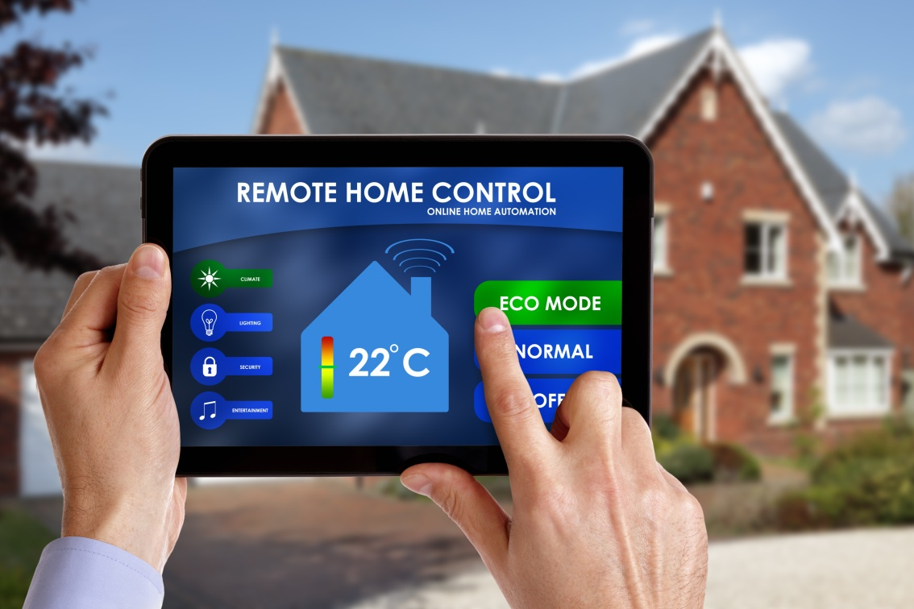
Fluxos Contínuos de Dados e a IoT
SLIDE PARA TEXTO CORRIDO
OBS: NÃO É ACONSELHÁVEL COLOCAR
MUITO TEXTO NOS SLIDES
Apple, Philips, Bose, Dropcam e Lively, Entre outras, fabricam aparelhos conectados à internet para baixar a intensidade da luz, fechar as portas da garagem, ouvir músicas ou ficar de olho em membros a família por meio de sensores ou vídeo ao vivo.

Slide 5
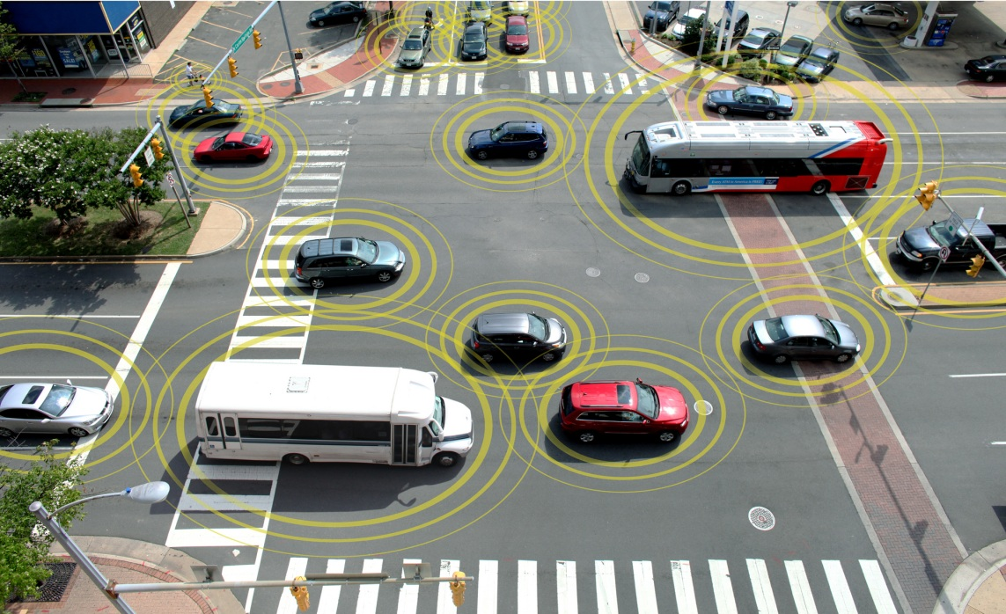
Carros Conectados
Você já pensou poder dirigir e ativar um GPS, ou diminuir a temperatura do ar condicionado ou até mesmo encontrar um restaurante que esteja próximo sem sequer tirar as mãos do volante? Isso já existe e já é possível. A idéia é de no futuro até mesmo prever e evitar acidentes.
SLIDE PARA TEXTO CORRIDO
OBS: NÃO É ACONSELHÁVEL COLOCAR
MUITO TEXTO NOS SLIDES

Slide 6
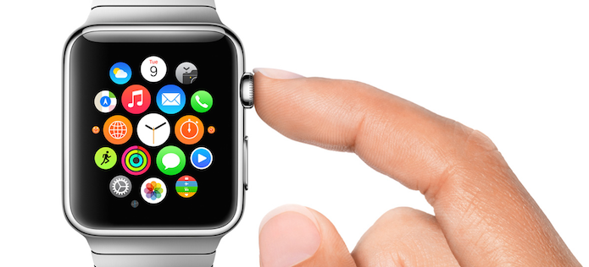
Relógio Inteligentes
Os relógios inteligentes funcionam, a princípio, como uma extensão do smartphone.
A integração é feita via Bluetooth e oferece praticidade para acessar informações e aplicativos, além de permitir a leitura e o envio de e-mails e SMS.
SLIDE PARA TEXTO CORRIDO
OBS: NÃO É ACONSELHÁVEL COLOCAR
MUITO TEXTO NOS SLIDES

Slide 7
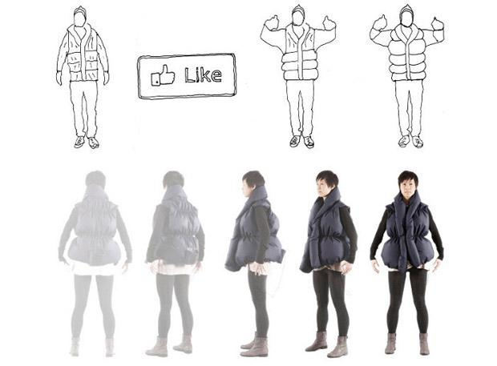
Casaco que simula abraço
Essa é para aqueles que sentem que as relações no Facebook carecem de “contato humano”. A designer do Laboratório de Mídias do Massachusetts Institute of Technology, Melissa Chow, desenvolveu um casaco que infla cada vez que uma de suas postagens recebe um “curtir” no Facebook, dando a sensação de um abraço.
SLIDE PARA TEXTO CORRIDO
OBS: NÃO É ACONSELHÁVEL COLOCAR
MUITO TEXTO NOS SLIDES

Slide 8
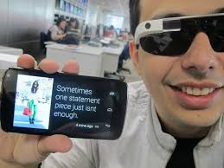
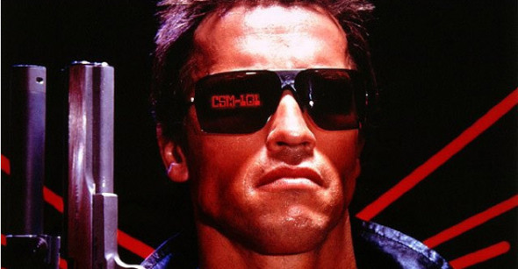
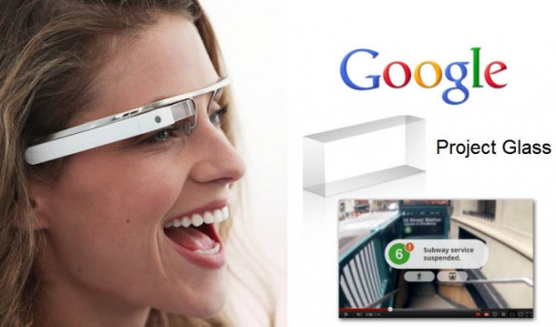
Óculos Inteligente
O Google mostrou detalhes dos seus óculos “do futuro”, que agora ganharam o nome oficial de Google Glass. Sergey Brin, cofundador da empresa, subiu ao palco do evento para apresentar os óculos, que têm câmera, microfone, alto falantes, processador poderoso e memória.
SLIDE PARA TEXTO CORRIDO
OBS: NÃO É ACONSELHÁVEL COLOCAR
MUITO TEXTO NOS SLIDES

Slide 9
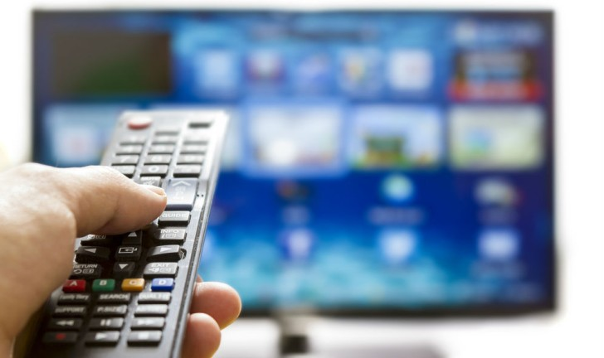
Smart TV
Basicamente, é uma televisão com internet – também chamada de “televisão híbrida”. Ela possui um dispositivo de rede que capta o Wi-Fi de sua casa e se conecta a ele.
Detalhe óbvio, porém importante: Para que todas funcionalidades sejam aproveitadas, é necessário que haja um roteador ou qualquer dispositivo que transmita internet através do Wi-Fi.
SLIDE PARA TEXTO CORRIDO
OBS: NÃO É ACONSELHÁVEL COLOCAR
MUITO TEXTO NOS SLIDES

Slide 10





“Principais”
Depois de tantos exemplos, temos os principais:
Smartphones e Computadores
Estão associados principalmente com as redes sociais
Geram dados o tempo todo
SLIDE PARA TÓPICOS

Slide 11
E na sua rotina?
SLIDE PARA PERGUNTAS

Slide 12
SLIDE DE ENCERRAMENTO

